Slide 1


Slide 2
Задача проекта
Передо мной стояла задача в создании Discord бота который будет выполнять различные команды. Про эти команды будет сказано далее.

Slide 3
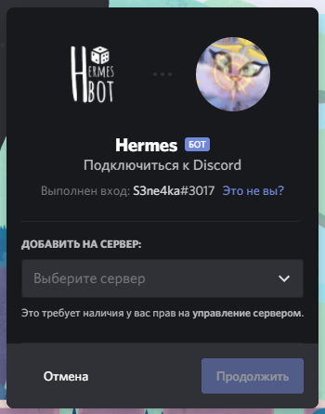
Процесс Установки
Чтобы пригласить бота на сервер Discord нужно перейти по ссылке и выбрать необходимый сервер в списке.

Slide 4
Взаимодействие и команды
В нашем Discord боте имеются различные команды. Их можно разделить на 3 типа: команды администрирования, музыкальные команды и игровые команды.

Slide 5
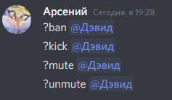
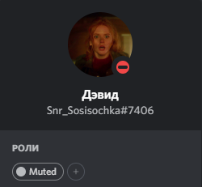
Команды администрирования
У нашего бота присутствуют команды для администратора: ban - выгоняет участника с занесением в черный список, kick - просто выгоняет участника, mute - ограничивает возможности общения, unmute - снимает эффект команды mute.

Slide 6

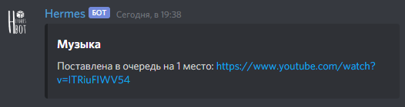

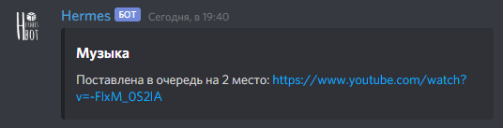
Музыкальные команды
В нашем боте присутствует команда проигрывания музыки. Она подключает бота к голосовому каналу и добавляет в плейлист музыку по ссылке. При повторном применении она просто добавляет музыку в плейлист. Также присутствуют команды join и leave, они подключают и отключают бота от голосового канала соответственно.

Slide 7
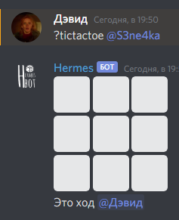
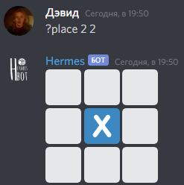
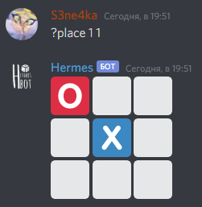
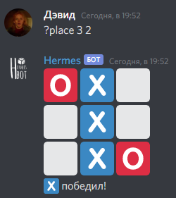
Игровые команды
Игровые команды бота позволяют двум людям - человеку, написавшему команду и его сопернику, упомянутому в команде сыграть в крестики-нолики. Командой tictactoe осуществляется начало игры, командой place осуществляется ваш ход. Результат игры определяется после победы одного из игроков или при ничьей - если все клетки поля будут заполнены, а победитель не будет определен.

Slide 8
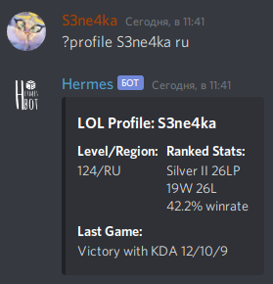
Команды для игры League of Legends
Пока что в боте присутствует лишь одна команда, которая довольно кратко, но показывает профиль игрока. Чтобы ее использовать нужно знать ник и регион игрока.

Slide 9
Задействованные технологии
Были задействованы такие технологии, как discord.py, youtube_dl, riotwatcher(Riot API), ffmpeg(приложение для обработки звука), asyncio, pandas.

